Slide 1
SMK MUHAMMADIYAH 5 JEMBER
DKK1. MERAKIT PERSONAL KOMPUTER
KK2. MENERAPKAN FUNGSI PERIPHERAL DAN INSTALASI PC
Oleh :
Rama Dwi Septiandi, A.Md. Kom

Slide 2
SEJARAH KOMPUTER
Tujuan pokok dari sistem komputer adalah mengolah data untuk menghasilkan informasi sehingga perlu didukung oleh elemen-elemen yang terdiri dari :
Perangkat Keras (hardware)
Perangkat Lunak (software)
Sistem Operasi (OS)
Windows Family (Windows XP, Windows 7, Windows 8,Windows 10), Unix, Linux (RedHat, Ubuntu, Debian), Machintos, Solaris.
Program/Aplikasi
MS Office (Word, Excel, Power Point), Winamp, Adobe PhotoShop, Dreamweaver, Premier, Norton Antivirus.
3. Pengguna (brainware)
Manusia yang terlibat di dalam mengoperasikan serta mengatur sistem komputer.

Slide 3
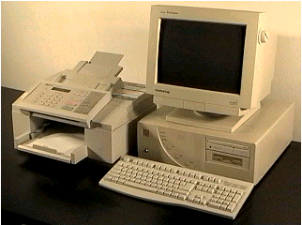
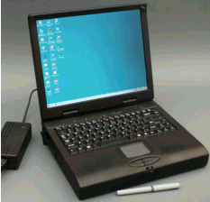
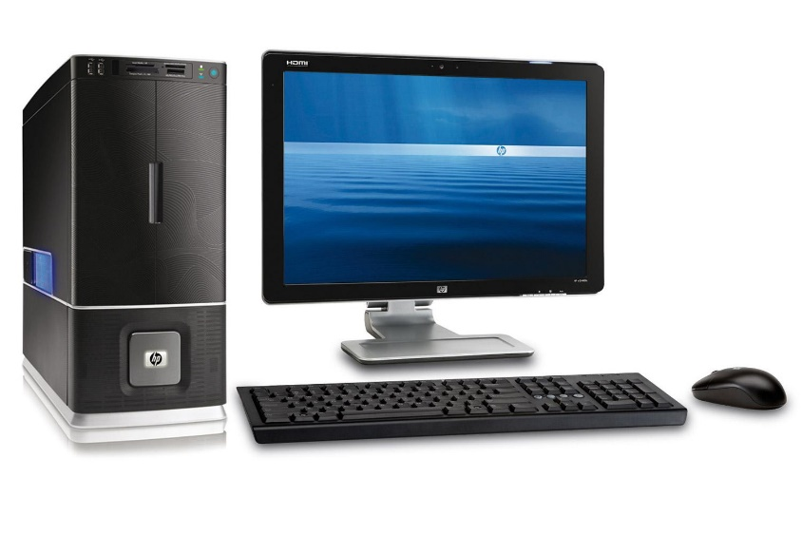
Sistem Komputer hadir dalam berbagai ukuran dan bentuk, tergantung dari kebutuhan pengguna dan corak desain dari perusahaan.

Slide 4
CARA KERJA KOMPUTER
Cara kerja sebuah komputer dapat dideskripsikan secara sederhana dengan diagram blok seperti dibawah ini :
DATA BUS
INPUT
DEVICE
CONTROL
CENTRAL
CONTROL
I/O PORTS
PROCESSING UNIT
MEMORY
BUS
(CPU)
BUS
OUTPUT
DEVICE
ADDRESS BUS

Slide 5
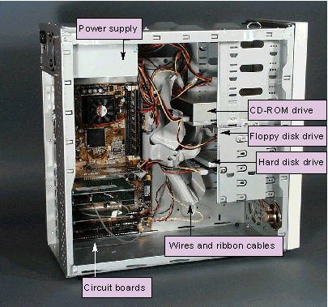

Slide 6
INPUT DEVICE
Input Device adalah peralatan yang digunakan untuk memasukkan data atau perintah ke dalam komputer.

Slide 7
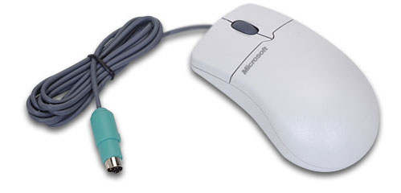
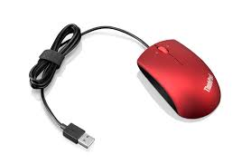
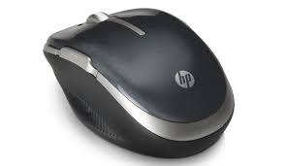
Mouse
Berfungsi untuk membantu dalam memberikan perintah kepada komputer dalam bentuk pointer.
Mouse USB
Mouse Bluetooth
Mouse PS/2

Slide 8
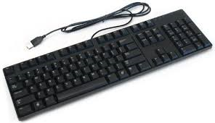
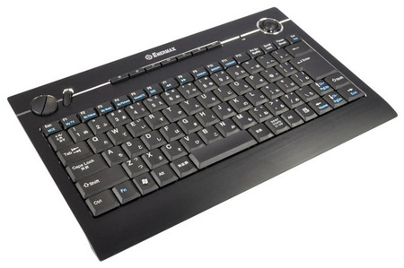
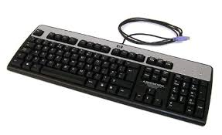
Keyboard
Berfungsi untuk memasukkan perintah secara langsung ke dalam komputer yang berupa karakter, baik angka, huruf maupun kode ASCII.
Keyboard PS/2
Keyboard USB
Keyboard Bluetooth

Slide 9
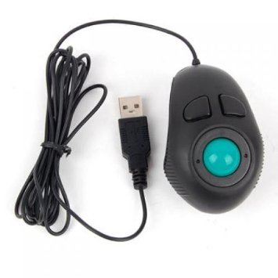
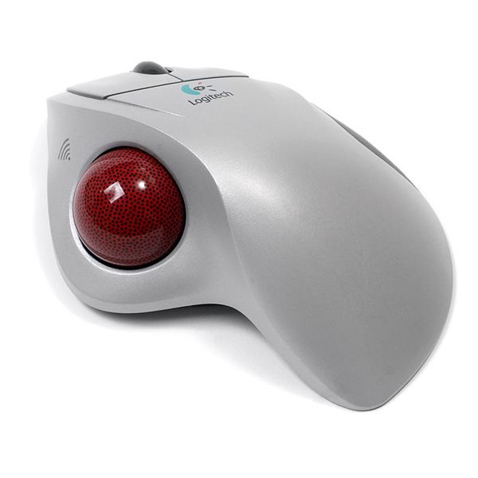
Trackball
Berfungsi yang sama dengan mouse. Yang membedakan pada trackball adalah bentuknya yang menyerupai bola. Sehingga pemilihan pointer menjadi lebih selektif.
Trackball USB
Trackball Bluetooth

Slide 10
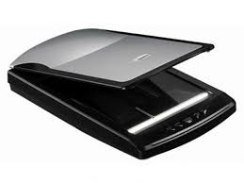
Scanner
Berfungsi untuk memasukkan data gambar ke dalam komputer dan memiliki prinsip kerja yang sama dengan mesin photo copy.
Scanner

Slide 11
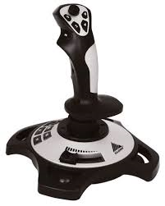
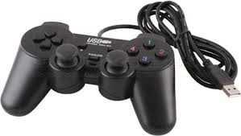
Game Pad dan Joy Stick
Berfungsi memudahkan pemain game untuk melakukan manuver-manuver yang sulit dilakukan oleh penggunaan keyboard dan mouse.
Joystick USB
Game Pad

Slide 12
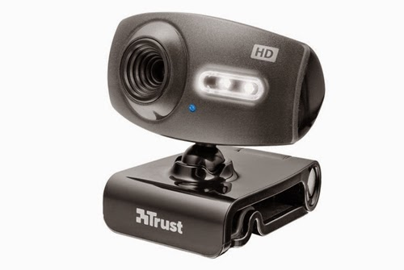
Web Cam
Berfungsi untuk memudahkan kita dalam mengolah pesan cepat seperti chat melaui video atau bertatap muka melalui video secara langsung dan sebagai alat untuk mentransfer sebuah media secara langsung.
Web Cam

Slide 13
OUTPUT DEVICE
Output device adalah peralatan yang digunakan untuk melihat hasil pengolahan data atau perintah yang dilakukan oleh komputer.

Slide 14
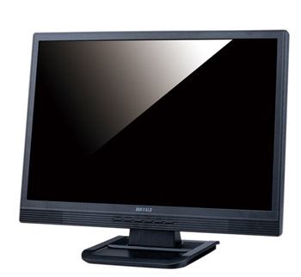
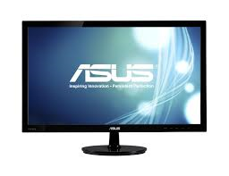
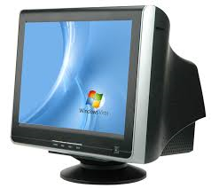
Monitor
Berfungsi untuk melihat hasil pengolahan data pada layar, baik berupa karakter, gambar maupun warna. Terdapat 3 jenis monitor yaitu CRT (Cathode Ray Tube), LCD (Liquid Crystal Display) dan LED (Light Emitting Diode).
Monitor LED
Monitor CRT
Monitor LCD

Slide 15
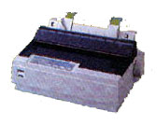
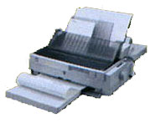
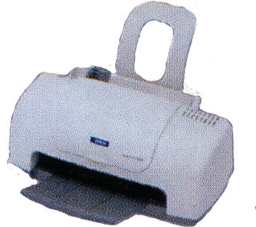
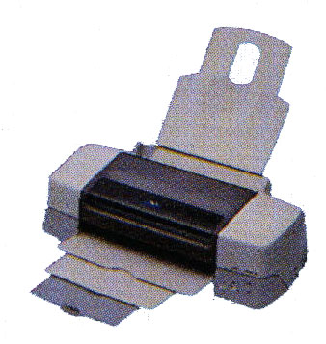
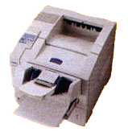
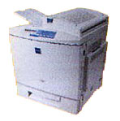
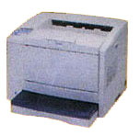
Printer
Berfungsi untuk mencetak output yang dikeluarkan oleh Process Device.
Dot Matrix Printer
Ink Jet Printer
Laser Jet Printer

Slide 16
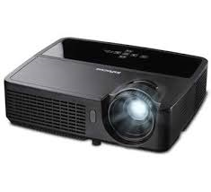
Projector
Merupakan perangkat yang mengintegrasikan sumber cahaya, sistem optik, elektronik dan display dengan tujuan untuk memproyeksikan gambar atau video ke dinding atau layar.
Projector

Slide 17
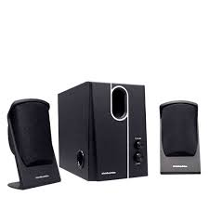
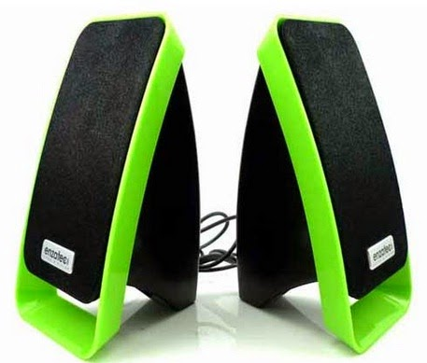
Speaker
Merupakan perangkat keras output yang berfungsi mengeluarkan hasil pemrosesan oleh CPU berupa audio/suara.
Speaker USB
Speaker + Mixer

Slide 18
I/O PORT
I/O atau Input/Output Port adalah bagian dari sistem komputer yang digunakan untuk menerima ataupun mengirim data keluar sistem.

Slide 19
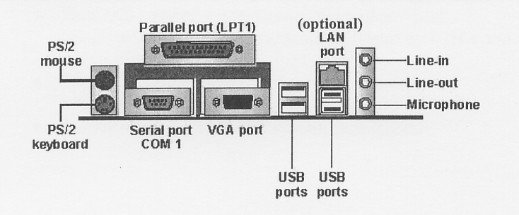
PS/2 digunakan untuk input (keyboard dan mouse).
USB ( Universal Serial Bus ) digunakan untuk input (keyboard atau mouse).
Serial Port digunakan untuk input (mouse tipe lama dan modem eksternal).
LPT/Parallel Port digunakan untuk output (printer).
VGA Port digunakan untuk output (monitor).

Slide 20
LPT Cable
Kabel yang menghubungan ke Parallel Port pada PC. Digunakan untuk printer.

Slide 21
COM Cable
Kabel yang menghubungan ke Serial Port pada PC. Digunakan untuk modem dan mouse.

Slide 22
USB Cable
Kabel yang menghubungan ke USB Port pada PC. Digunakan untuk modem, keyboard, joystick, scanner, printer dan mouse.

Slide 23
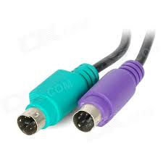
PS/2 Cable
PS/2
Kabel yang menghubungan ke PS/2 Port pada PC PS/2. Digunakan untuk mouse (hijau) dan keyboard (ungu).

Slide 24
VGA Cable
Kabel yang menghubungan ke VGA Port pada PC. Digunakan untuk monitor dan projector.

Slide 25
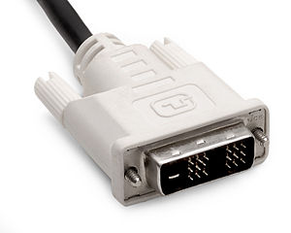
DVI Cable
DVI
DB-24
Kabel yang menghubungan DVI port pada PC. Digunakan untuk monitor dan projector dengan kecepatan lebih baik daripada kabel VGA.

Slide 26
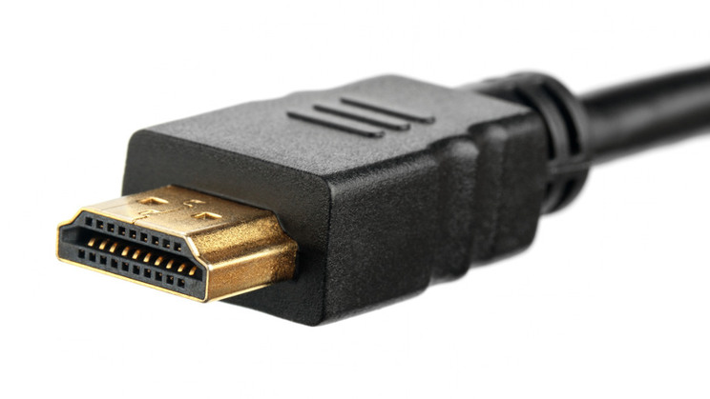
HDMI Cable
HDMI
Kabel yang menghubungan HDMI port pada PC. Berfungsi mengkoneksikan seluruh sumber audio dan video. Digunakan untuk blueray disc Player, PC, video game console, monitor, dan telivisi digital.

Slide 27
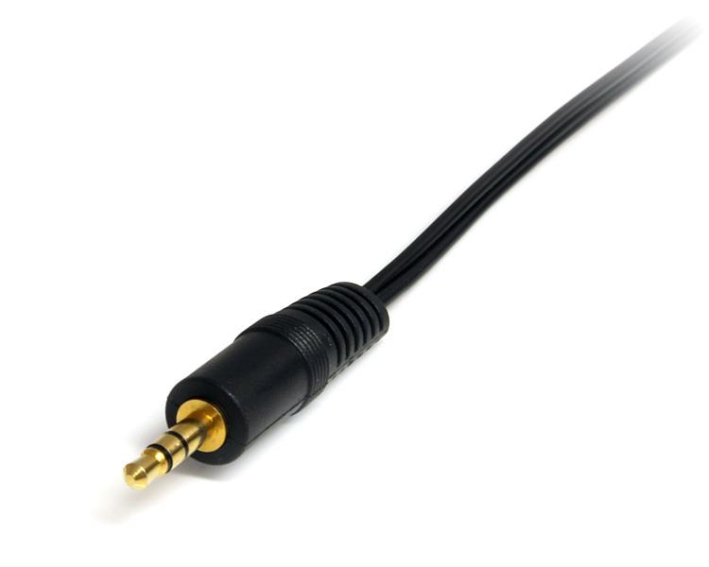
Audio Cable
Audio
Kabel yang menghubungan Audio port (Line-in, Line-out) pada PC. Digunakan untuk speaker, headphone.

Slide 28
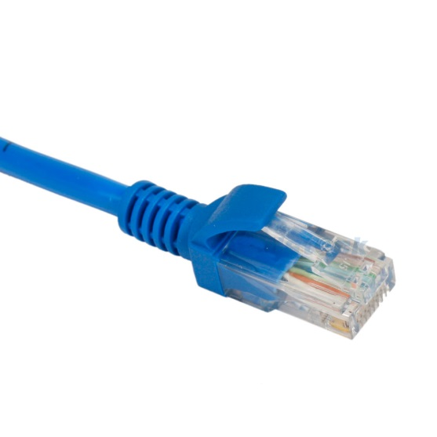
LAN Cable
LAN
RJ-45
Kabel yang menghubungan LAN port pada PC. Digunakan untuk modem, switch, PC-PC, hub.

Slide 29
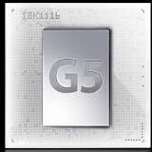
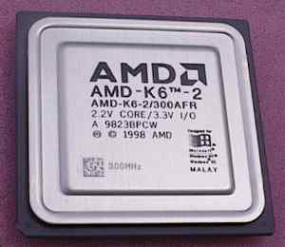
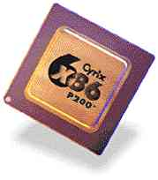
CENTRAL PROSECESSING UNIT (CPU)
Merupakan otak sistem komputer yang pada umumnya disebut Processor. CPU memiliki dua bagian fungsi operasional yaitu Arithmetical Logical Unit (ALU) sebagai pusat pengolah data serta bagian Control Unit (CU) digunakan untuk mengontrol kerja komputer.
AMD
Intel
Apple Computer
Cyrix

Slide 30
MOTHERBOARD (MOBO)
Motherboard pada umumnya disebut Mainboard adalah komponen terbesar yang terdapat dalam sebuah Process Device. Fungsi motherboard secara keseluruhan adalah tempat utama untuk memasang peripheral lain, seperti Processor, Memori, VGA Card, dan lain-lain.
Beberapa vendor pembuat Motherboard :
ASUS, ASRock, Zotac, Intel, Gigabyte

Slide 31
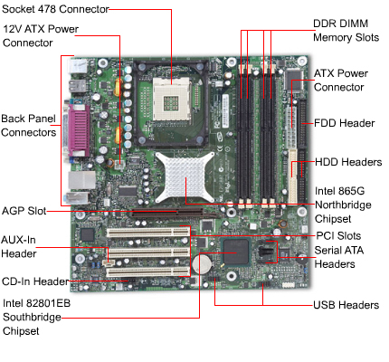

Slide 32
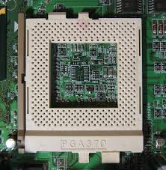
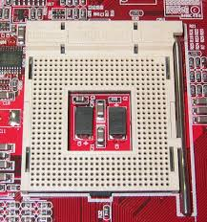
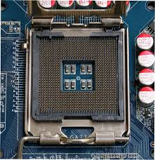
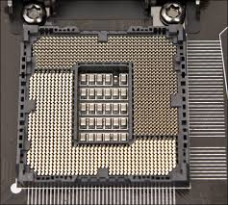
KOMPONEN MOTHERBOARD
Socket Processor
Berfungsi untuk menancapkan processor ke motherboard.
PGA 370
478
LGA 775
LGA 1150

Slide 33
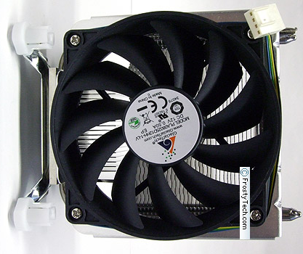
Heatsink Fan dan Cooler Fan
Merupakan peralatan pendingin yang berbentuk kotak atau bulat, yang terbuat dari bahan alumunium dan di atasnya terdapat kipas yang akan berputar saat komputer menyala.
Heatsink + Fan Cooler

Slide 34
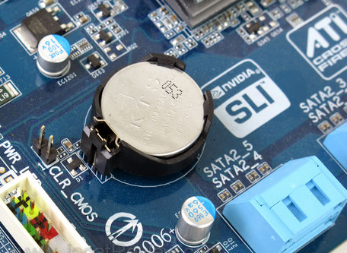
CMOS (Complementary Metal Oxide Semiconductor)
Merupakan baterai yang ditanamkan di setiap motherboard komputer untuk memberikan daya pada saat komputer dalam keadaan mati. CMOS berfungsi sebagai RAM yang berukuran kecil 64 kb yang digunakan untuk menyimpan settingan BIOS pada saat komputer dimatikan.
CMOS Battery

Slide 35
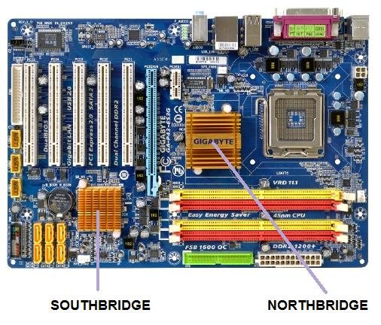
Chipset Northbridge dan Southbridge
Northbridge berfungsi menjembatani arus data di sekitar main Memory, Prosesor, Front Side Bus dan AGP Bus juga mengatur kerja power management.
Southbridge berfungsi mengatur kerja peripheral-peripheral semacam IDE Controller, PCI Bus, ROM Bios, Keyboard & Mouse, USB, Eth. LAN, Modem dan fungsi I/O lainnya.

Slide 36
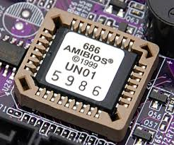
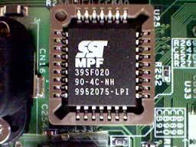
BIOS (BASIC INPUT OUTPUT SYSTEM)
Berfungsi untuk mengenali, memberi informasi dan mengkonfigurasi hardware yang terintegrasi dalam Motherboard dan kedudukan BIOS terletak diantara hardware dan Sistem Operasi.
Beberapa vendor pembuat BIOS :
Phoenix, Award dan AMI (American Mega Trend Incorporation)
AMI BIOS
Award BIOS

Slide 37
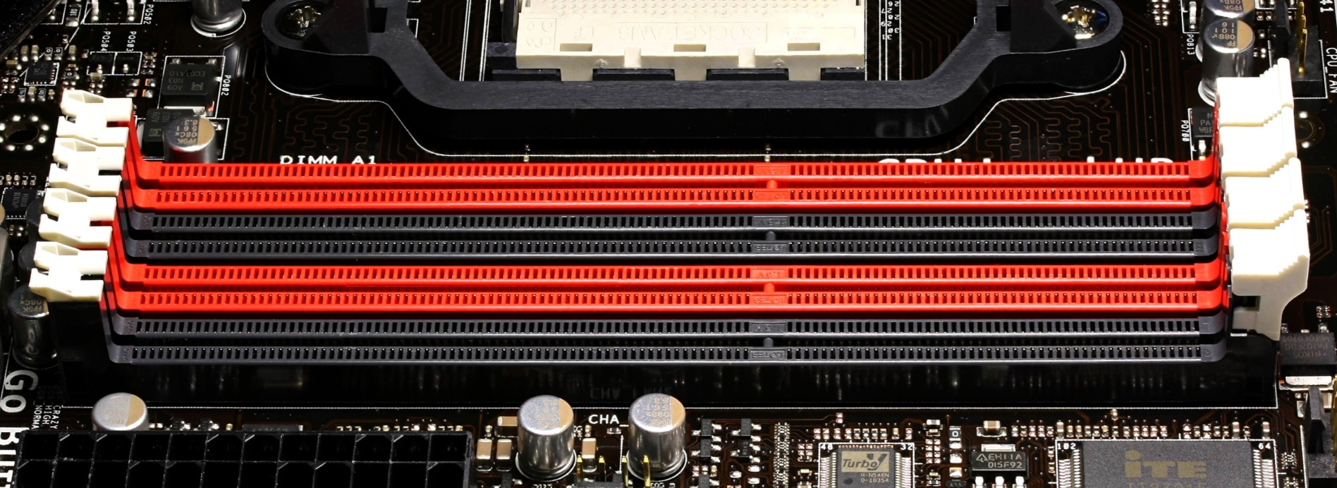
Slot Memory
Berfungsi sebagai tempat pemasangan Memory Card (RAM) pada Motherboard.
Slot RAM

Slide 38
RAM (Random Access Memory)
Merupakan memory tempat penyimpanan sementara pada saat komputer dijalankan dan dapat diakses secara acak atau random. Fungsi RAM adalah mempercepat pemprosesan data pada komputer.
DDR2
SDRAM
DDR1
DDR3

Slide 39
Expansion Slot
Berfungsi untuk menempatkan peralatan tambahan yang berfungsi sebagai sarana komunikasi antara peralatan input/output dengan motherboard, misalnya untuk VGA Card, Sound Card, USB Card, Modem, dan lain-lain.
Jenis-jenis slot ekspansi adalah :
ISA (Industri Standard Architecture) 8 bit dan 16 bit.
PCI (Peripheral Component Interconnect) 32 Bit.
AGP (Accelerated Graphic Port) 64 Bit.
AMR (Audio Modem Riser) 8 bit.
PCI-E (PCI Express) 128 Bit.

Slide 40
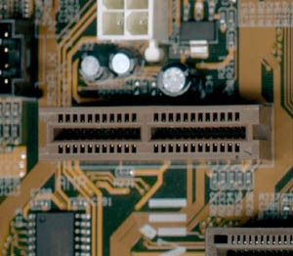
AMR (Audio Modem Riser)
Slot ekstensi dengan chip codec audio dan / atau sirkuit modem, namun memiliki
kecepatan akses yang rendah
Peripheral yang menggunakan slot AMR antara lain adalah :
Sound Card.
Modem.

Slide 41
ISA (Industry Standard Architecture)
Slot ISA adalah slot teknologi tertua, ISA pada umumya digunakan untuk beberapa modem dan peralatan lain berkecepatan rendah.
Peripheral yang menggunakan slot ISA antara lain adalah :
Sound Card.
NIC.
Modem.

Slide 42
PCI (Peripheral Component Interconnect)
Slot PCI adalah slot yang multifungsi dan banyak digunakan untuk beberapa peripheral tambahan komputer.
Peripheral yang menggunakan slot PCI antara lain adalah :
Sound Card.
NIC.

Slide 43
AGP (Accelerated Graphic Port)
Slot AGP adalah sebuah slot yang dikhususkan sebagai slot pendukung kartu grafis berkinerja tinggi.
Peripheral yang menggunakan slot AGP antara lain adalah VGA Card.

Slide 44
PCI-E (PCI Express)
Slot ekstensi terbaru yang disiapkan untuk menggantikan Slot PCI dan AGP. Untuk Graphic Card menggunakan x16 PCI Express slot.
Peripheral yang menggunakan slot PCI-E antara lain adalah :
Sound Card.
VGA Card (x16).
NIC.

Slide 45
Expansion Card
Perangkat keras komputer berbentuk kartu yang termasuk golongan peripheral komputer yang berbentuk papan sirkuit cetak yang akan terhubung dengan motherboard komputer melalui slot ekspansi.

Slide 46
VGA Card
Berfungsi untuk menghubungkan dan mengolah output yang berupa data ke monitor, agar dapat ditampilkan oleh monitor.

Slide 47
Sound Card
Berfungsi untuk memproses output berupa suara dan musik yang kemudian diteruskan kepada speaker.

Slide 48
NIC (Network Interface Card)
Berfungsi sebagai LAN Card atau NIC adalah untuk menghubungkan antara dua atau lebih komputer agar komputer-komputer tersebut dapat saling berkomunikasi satu sama lain.

Slide 49
Modem Card
Merupakan suatu alat yang dipakai agar dapat menghubungi komputer atau laptop dengan lancar dan baik, melalui kabel atau pun jasa penyedia komunikasi yang saat ini sangat lah berkembang di zaman yang semakin canggih ini.

Slide 50
Power Supply Unit
Power Supply Unit (PSU) adalah suatu rangkaian elektronik yang berfungsi sebagai pencatu daya atau pemberi sumber tegangan/arus pada PC.

Slide 51
Konektor Power Supply
1. 20/24 pin ATX Motherboard Connector
Konektor yang berjumlah 20-24 pin ini digunakan untuk memberi daya langsung ke motherboard. Biasanya untuk motherboard versi lama menggunakan konektor yang berjumlah 20 pin. Sedangkan untuk motherboard yang terbaru sudah mulai menggunakan konektor berjumlah 24 pin.
20/24 pin ATX Motherboard Connector

Slide 52
2. 4 pin ATX Connector
Konektor ini digunakan sebagai pemberi tegangan untuk processor. Konektor ini sudah mulai dipakai sejak processor kelas pentium IV hingga yang terbaru saat ini. Jadi pada pentium IV kebawah, konektor ini tidak perlu digunakan lagi.
4 pin ATX Connector

Slide 53
3. Molex Connector
Konektor ini digunakan untuk memberi tegangan terhadap berbagai hardware seperti harddisk, CD/DVD ROM, dan kipas casing.
Molex Connector

Slide 54
4. SATA Power Connector
Konektor ini digunakan untuk memberikan tegangan untuk komponen hardware yang menggunakan interface SATA seperti Hardisk SATA dan CD/DVD ROM SATA.
SATA Power Connector

Slide 55
5. Berg Connector
Konektor ini digunakan untuk Floppy Drive atau pun external audio card. Karena penggunaan Floopy Drive sekarang sangat jarang, maka konektor ini jarang digunakan.
Berg Connector

Slide 56
6. 6 pin PCI-E Connector
Konektor ini digunakan untuk memberikan daya tambahan pada perangkat VGA card atau kartu grafis yang berjenis PCI Express karena VGA Card jenis PCI-E membutuhkan daya yang lebih dibandingkan dengan VGA jenis lainnya.
6 pin PCI-E Connector

Slide 57
Port ATX/AT
Berfungsi sebagai tempat pemasangan kabel ATX Power Supply Unit (PSU).

Slide 58
Front Panel Port
Berfungsi sebagai perantara menghidupkan atau merestart PC dengan menekan tombol power/restart pada bagian casing Kabel Front Panel pada umumnya terdiri dari 4 Pasang Kabel, yaitu :
1-3 Lampu LED Harddisk (HDD LED).
2-4 Lampu LED Power (POWER LED).
5-7 Tombol Reset (RESET SW).
6-8 Tombol Power (POWER SW).
Kabel Front Panel
Front Panel Port
Pemasangan Front Panel

Slide 59
STORAGE DEVICE
Storage devices pada sistem komputer adalah kata lain dari secondary storage. Fungsinya untuk menyimpan data dalam sebuah komputer.

Slide 60
Floppy Disk (FDD)
Berfungsi untuk membaca data pada Disket dan menyimpan data ke dalam Disket. Floppy Disk yang digunakan terbagi atas 2 jenis, yaitu 5,25 inchi dan 3,5 inchi .
Floppy Disk
Disket

Slide 61
FDD (Floppy Disk Drive) Port
Berfungsi untuk tempat pemasangan Floppy Disk. Port ini menggunakan kabel FDD kabel.
FDD Port
Kabel FDD

Slide 62
Harddisk (HDD)
Berfungsi sebagai media penyimpanan data pada komputer secara permanen. Harddisk menyimpan berbagai informasi, seperti informasi mengenai hardware dan Sistem Operasi yang ada di dalam PC tersebut. Terdapat 2 jenis yaitu harddisk SATA, dan PATA/ATA.
Harddisk ATA
Harddisk SATA

Slide 63
CD-ROM Drive (Compact Disk)
Berfungsi untuk membaca data CD dan melakukan burning data ke CD, artinya dengan menggunakan CD ROM ini bisa menyimpan data ke dalam piringan CD (burning) atau menampilkan data dari CD.
CD-ROM Drive
CD-R / 700MB

Slide 64
DVD-Drive (Digital Versatile Disc)
Berfungsi untuk membaca data DVD dan melakukan burning data ke DVD, artinya dengan menggunakan DVD-Drive ini bisa menyimpan data ke dalam piringan DVD (burning) atau menampilkan data dari DVD.
DVD Drive
DVD-R / 4,7 GB

Slide 65
IDE (Integrated Drive Electronics) Port
Berfungsi untuk tempat pemasangan Hard Disk, CD-ROM, DVD-ROM yang berjenis PATA/ATA. Port ini menggunakan kabel PATA/ATA.
IDE Port
Kabel ATA

Slide 66
SATA (Serial-ATA) Port
Berfungsi untuk tempat pemasangan Hard Disk , CD-ROM, DVD-ROM yang berjenis SATA.
SATA Port
Kabel SATA

Slide 67
PERAKITAN PC
Peralatan yang digunakan antara lain :
Obeng.
Tang.
AVO Meter.
Isolasi.
Kabel Ties.

Slide 68
CARA MERAKIT PC

Slide 69
TERIMA KASIH

